Slide 1
React 기초

Slide 2
목차
리액트란?
리액트 개발환경 설정.
서비스 실행.
컴포넌트.

Slide 3
리액트란?
React란?
사용자 인터페이스를 만들기 위한 자바스크립트 라이브러리
사용자 인터페이스란?
형태 : DOM
반응 : Event
결과 : State, render

Slide 4
리액트란?
리액트의 필요성
SPA(Single Page Application) 구조
사용자 경험 향상
빠른 응답
재사용성
재사용 가능 컴포넌트
코드관리 용이
멀티 플랫폼
클라이언트 사이드, 서버 사이드
모바일 플랫폼 지원

Slide 5
리액트 개발환경 설정.
리액트에 필요한 어플리케이션
Node.js : 자바스크립트
VS-Code : IDE
create-react-app : 리액트 개발 툴체인
1> Node.js 설치
2> VS-Code 설치
3> create-react-app 설치
npm install –g create-react-app

Slide 6
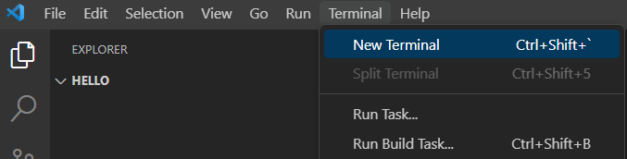
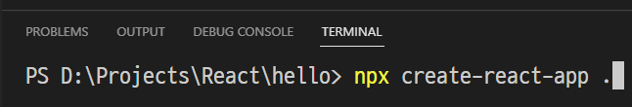
리액트 개발환경 설정.
4> VS-Code 실행 및 폴더 열기
D:\Projects\React\hello
주의사항 : 폴더명(빨간박스)에 “react”라는 문자열 금지, 대문자 금지.
5> create-react-app 설치 터미널을 열고 아래와 같이 입력
터미널을 연다.
npx create-react-app . 을 입력
마지막 . 은 현재 디렉토리를 의미

Slide 7
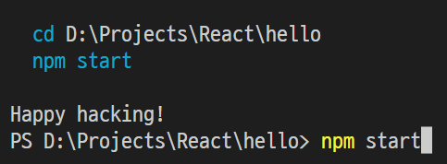
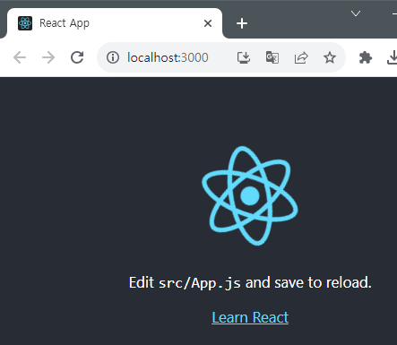
리액트 개발환경 설정.
react 실행
npm start 를 입력
브라우저에 3000번 포트로 실행.

Slide 8
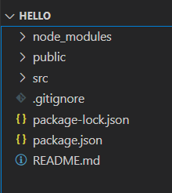
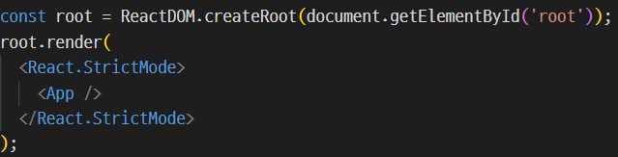
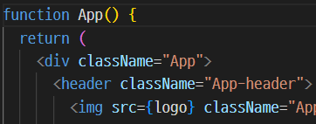
리액트 프로젝트의 구조.
node_modules : node.js에서 사용하는 의존성이 저장되는 폴더
public : 공통 구조가 저장
src : 실제 개발되는 소스코드가 저장.
package.json : 개발 환경 구성 정보 저장
public/index.html : 실행되어지는 html
ㄴ /static/js/bundle.js : index.html에서 실행되는 JS
ㄴ src/index.js : 사용자 js의 시작점
ㄴ src/App.js : App 컴포넌트
src/index.js
src/App.js

Slide 9
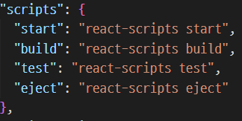
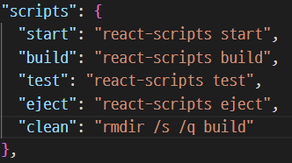
리액트 프로젝트의 구조.
package.json
npm start 명령어는 packet.json의 “start” 즉 react-scripts start
가 실제로 실행됨.
npm run build를 실행하면 빌드를 진행
“clean” : “rmdir /s /q build” 입력시 npm clean으로
빌드삭제

Slide 10
서비스 실행.
1> 서버 설치
npm install –g serve
2> 프로젝트 빌드
npm run build
3> 빌드된 내용을 serve를 통해 실행
serve –s build

Slide 11
컴포넌트.
Spring boot 를 이용하여 아래와 같은 웹 페이지를 제공하는
서비스를 만들어봅시다.
Welcome to WEB Technique!
HTML
CSS
JS
Web is….
몇 번의 요청이 발생할까요?
만약 요청으로 인한 정보가 많아지면
어떤 문제가 생길까요?

Slide 12
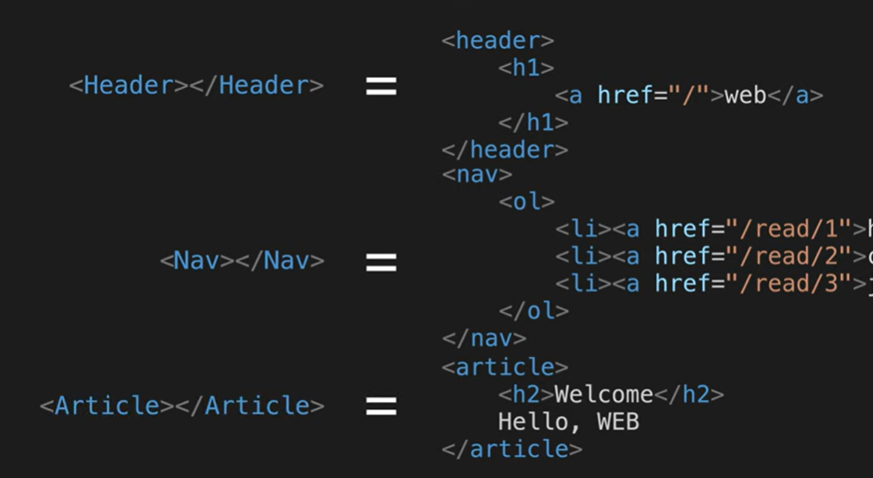
컴포넌트.
컴포넌트란?
재사용이 가능한 엘리먼트의 집합.
별도의 함수를 사용하지 않고 HTML 코드 자체로도 컴포넌트화 가능
컴포넌트의 장점
코드 재사용
간결함
레이아웃 구성의 논리성.

Slide 13
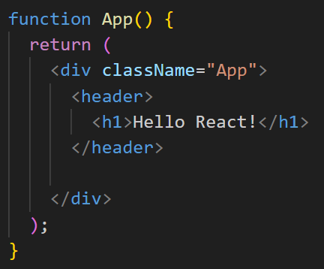
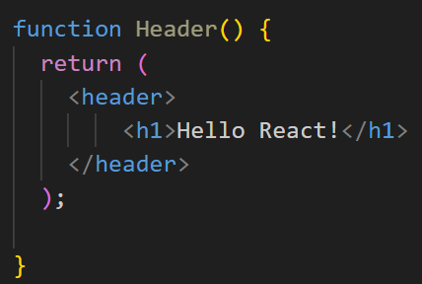
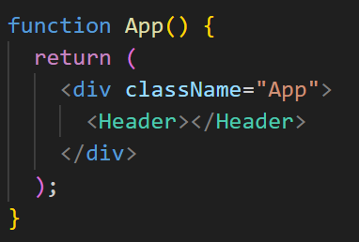
컴포넌트.
컴포넌트의 구현
컴포넌트가 없는 코드
컴포넌트로 만들어진 코드
<Header></Header>
를 코딩하여 호출.

Slide 14
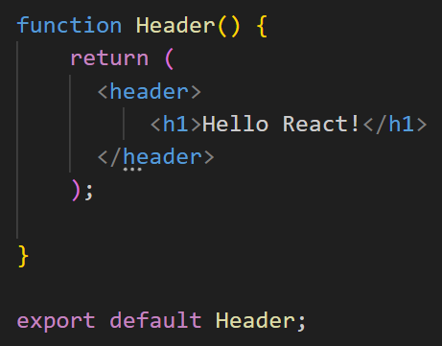
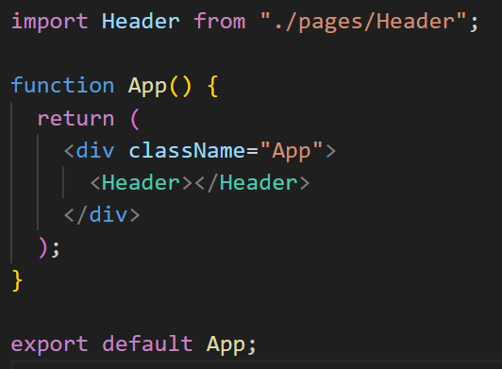
컴포넌트
개별적인 컴포넌트 파일 만들기.
src/pages/Header.js 파일 만들기.
src/pages/Header.js
src/App.js

Slide 15
import
import 란?
모듈 또는 컴포넌트를 포함시키는 명령어
import의 종류
Default Import : {} 없이 단일 임포트
export default Header; // Header.js
import Header from ‘./pages/Header’; // App.js
Named import : {} 를 통해 선택적으로 임포트
import { BrowserRouter, Route, Link } from 'react-router-dom;

Slide 16
연습문제
기존 만들어진 코드를 리액트를 이용하여 컴포넌트화 하여
코딩해보세요.
Welcome to WEB Technique!
HTML
CSS
JS
Web is….

